Slide 1
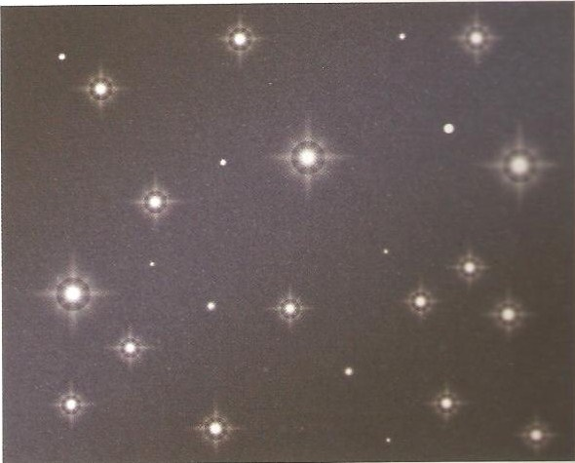
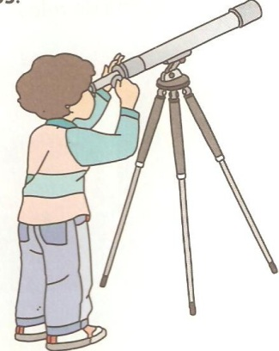

Os astros
No céu (espaço) há muitos pontos luminosos.
Alguns cintilam (tremem), outros têm luz fixa.
Esses pontos luminosos são corpos celestes chamados
ASTROS

Slide 2
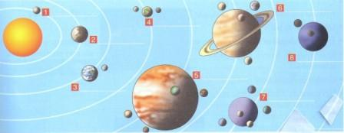
Nos astros distinguem-se:
Estrelas e planetas
No espaço, além da Terra, planeta que habitamos, existem outros planetas que giram à volta do Sol.
O Sol e todos os astros que giram à sua volta formam o
SISTEMA SOLAR.

Slide 3
O SISTEMA SOLAR é constituído por oito planetas:
1 - Mercúrio
4 - Marte
7 - Urano
2 - Vénus
5 - Júpiter
8 - Neptuno
3 - Terra
6 - Saturno

Slide 4
Os astros com luz própria e que mantêm sempre a mesma posição entre si chamam-se
ESTRELAS.
O
SOL
é uma
ESTRELA.
O Sol, como todas as estrelas, tem luz própria, mas não tem movimento.
O Sol é a estrela que ilumina e aquece a Terra. Parece a maior de todas as estrelas porque é a que está mais próxima da Terra.
À parte da terra que fica voltada para o Sol e chegam os raios solares: é dia.
À parte da Terra que não recebe os raios solares: é noite.

Slide 5
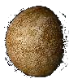
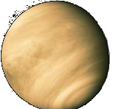
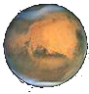
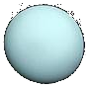
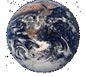
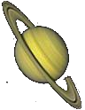
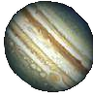
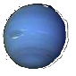
À volta do Sol giram oito planetas:
1 - Mercúrio
7 - Urano
2 - Vénus
4 - Marte
3 - Terra
6 - Saturno
5 - Júpiter
8 - Neptuno

Slide 6
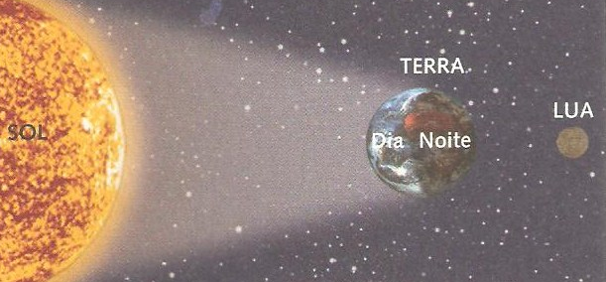
Os são astros que não têm luz própria e giram em torno de uma estrela – o Sol.
São as estrelas que fornecem a luz e o calor aos planetas.
PLANETAS
A Terra é um planeta.
A Terra e a Lua não têm luz própria. Recebem a luz do Sol.
A Lua gira à volta da Terra. E, por isso, é um satélite da Terra.

Slide 7
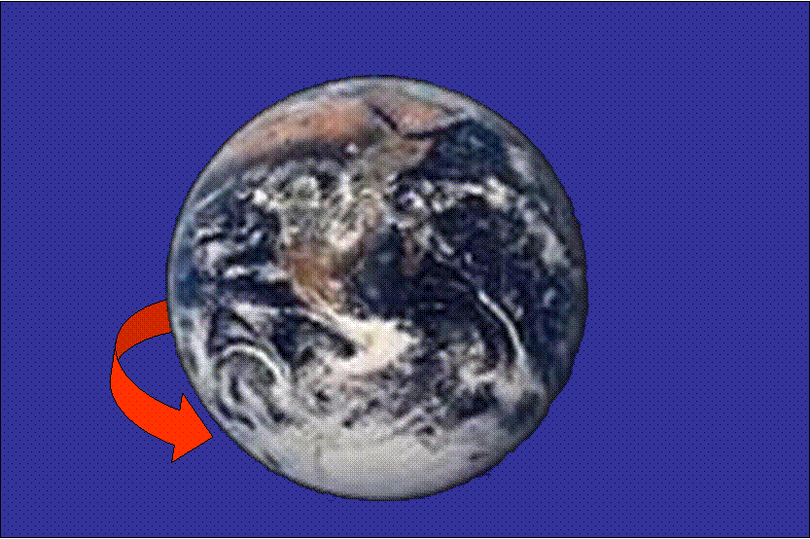
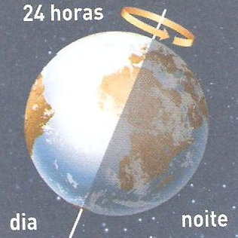
A Terra faz dois movimentos: o Movimento de Rotação e o Movimento de Translação.
No a Terra gira sobre si mesma (como se fosse um pião).
Movimento de Rotação,
A Terra demora 24 horas a dar uma volta sobre ela própria, ou seja, um dia.
O movimento de rotação da Terra dá origem ao dia e à noite.

Slide 8
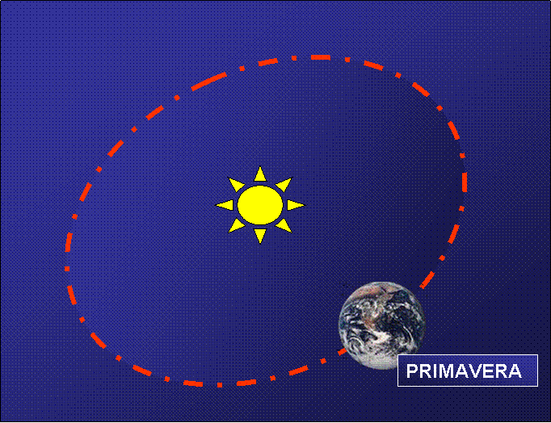
Movimento de translação
No , a terra gira à volta do Sol.
A Terra demora 365 dias e seis horas a dar uma volta completa em torno do Sol, ou seja, um ano.
O movimento de translação dá origem às quatro estações.

Slide 9
Realiza os exercícios e aplica os conhecimentos
Exercício 1
Exercício 4
Exercício 3
Exercício 2
Exercício 5

Slide 10
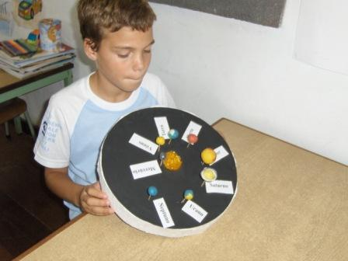
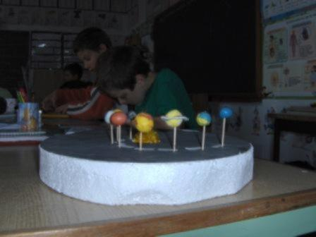
Constrói uma maqueta do Sistema Solar com a ajuda deste filme!
Materiais necessários:
Esferovite
Cartolina preta
Papel celofane
Palitos
Plasticina de várias cores: (preta,branca, verde, azul, vermelha, amarela)
Etiquetas
Cola

Slide 11
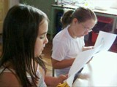
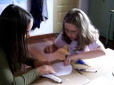
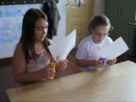
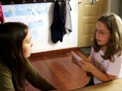
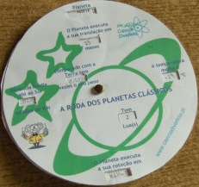
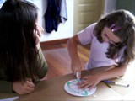
Aprende mais sobre os planetas!
Constrói a “ RODA DOS PLANETAS” com a ajuda do filme!
Diverte-te!

